Slide 1
Számítógépes alapismeretek

Slide 2
Tananyag
kmf.uz.ua -> belső honlap -> Oktatási anyagok -> DokuWiki -> Informatika szépkorúaknak
okt.kmf.uz.ua/dw

Slide 3
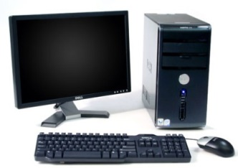
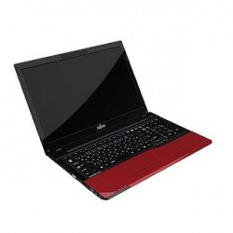
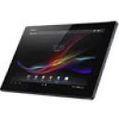
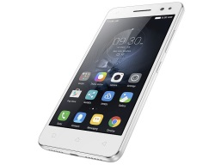
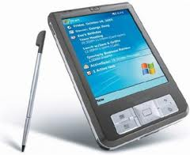
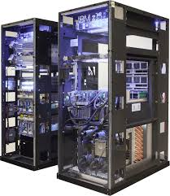
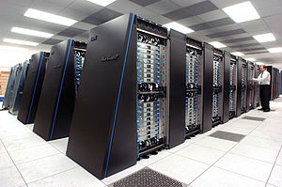
Számítógépek típusai
Desktop
Laptop / Notebook
Táblagép / Tablet / Tab
Okostelefon
PalmTop *
Mainframe computer
Supercomputer
(stylus az ókorban: Stylus Pompei)

Slide 4
Hardver
Szoftver

Slide 5
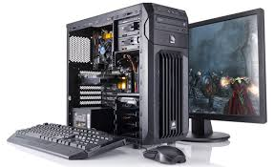
A számítógép alkotóelemei
Gépház
Monitor
Billentyűzet
Egér

Slide 6
A gépház tartalma
Alaplap
Processzor
Memória / RAM
Háttértár
Mágneses
Optikai
Papír alapú
Elektronikus
Videokártya
Portok
Tápegység
BIOS / ROM

Slide 7
Perifériák
Be- és kimeneti egységek / Külső egységek / Periféria
Bementi
Billentyűzet
Egér
Mikrofon
Kimeneti
Monitor
Hangszóró
Nyomtató

Slide 8
Az operációs rendszer feladata
vezérli a számítógép hardverelemeit,
vezérli és összehangolja a számítógépen futó programok működését,
gondoskodik a számítógép és a felhasználó hatékony kommunikációjáról.

Slide 9
A hardver-vezérlési feladatok
processzoridő-kiosztás,
memóriakezelés,
megszakításkezelés,
ki- és bemeneti egységek, háttértárak kezelése stb.

Slide 10
A szoftverek csoportosítása
Operációs rendszerek;
Rendszer-közeli programok (segédprogramok);
Alkalmazói (felhasználói) programok;
Fejlesztői környezetek és programnyelvek.

Slide 11
Az operációs rendszerek kategorizálása
Parancskiadás módja szerint
Program futtatása szerint
Felhasználók száma szerint
Hálózatkezelés szerint
Felhasználási cél szerint
Forráskód szerint

Slide 12
Server
Kiszolgáló

Slide 13
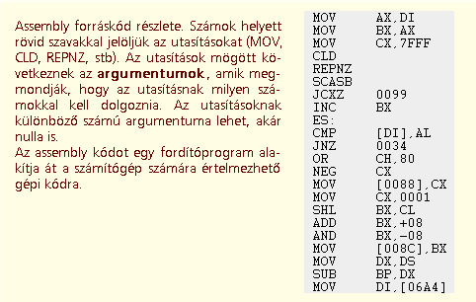
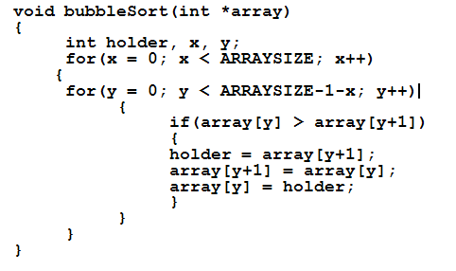
Forráskód
Gépi kód
Gépi nyelv
Magas szintű programozási nyelv

Slide 14
Operációs rendszerek
Windows
Linux
MacOS
Android
iOs
Unix

Slide 15
Segédprogramok
Tömörítők
WinZip
WinRar
7Zip
Vírusirtók
Avast
Avira
AVG
Nod32
Kaspersky
Fájlkezelők
Windows Commander
Total Commander
Double Commander

Slide 16
Felhasználói programok
Irodai alkalmazások
Grafikus alkalmazások
Tervezői rendszerek
Az elektronikus levelező rendszerek
Internetböngészők
Üzleti alkalmazások
Játékok
Médialejátszók

Slide 17
Irodai alkalmazások
Szövegszerkesztők
Microsoft Word, Open Office Write
Táblázatkezelők
Microsoft Excel, Open Office Calc
Prezentációkészítők
Microsoft PowerPoint, Open Office Impress
Adatbázis-kezelők
Microsoft Access, Open Office Base

Slide 18
Grafikus alkalmazások
Bittérképes
Photoshop, GIMP
Vektorgrafikus
Corel Draw, InkScape
Mozgókép
Sony Vegas Pro, Pinnacle Studio, Adobe Premiere

Slide 19
Fejlesztői programok
Fejlesztői környezetek
Eclipse, Netbeans, Geany
Programozási nyelvek
C, C++, Pascal, Ruby, Python

Slide 20
2. Előtelepített op. rendszer aktiválása
Előtelepíttetség
Hálózati jellemzők megadása
Szoftverkulcs megadása

Slide 21
3. Fájlkezelés
Meghajtók
Fájlrendszer
Fájlstruktúra
Fájlkezelés
Particionálás
Formázás

